Slide 1

Configurando e usando o GitHub Copilot
Pablo Lopes
Cloud Advocate @ Microsoft
@techdevpablo – IG + TikTok
/in/pablonuneslopes - LinkedIn

Slide 2
Sobre mim
Já trabalhei de um pouco de tudo nesse mundão de TI
Hoje trabalho na Microsoft como um Cloud Advocate/Technical Program Manager
Amo aprender e ensinar pessoas a poderem mais.
Notes:
Pablo is a passionate technology enthusiast, Software Engineer, and SysAdmin with a rich and diverse background. As a former Microsoft Learn Student Ambassador, he has been deeply involved in the tech community. Pablo thrives on the rapid pace of technological growth and is dedicated to advocating for cutting-edge technology integration among future IT professionals. With experience spanning from startups to Fortune 500 companies, Pablo has tackled technology in various forms and capacities. He is now a proud member of the Microsoft Advocacy team, specializing in Application Development. Pablo is committed to bridging communities—students, startups, developers, and corporate entities—through the power of .NET, Python, Azure, AI, and the broader Microsoft stack. His mission is to foster a collaborative and innovative tech ecosystem for a brighter future.
Gosto do Lema da Microsoft
Gosto pessoal, conversar muito, esportes, ler e compreender o mundo além do basico
Me encontrem no LinkedIn, Instagram e TikTok

Slide 3
Objetivo Geral
Aprenda a configurar e usar o GitHub Copilot!

Slide 4
Pré-requisitos
Para esse curso, foque em aprender.
Ter a assinatura Trial do Copilot

Slide 5
Conteúdo Programático
Disponibilidade do GitHub Copilot
Instalação do GitHub Copilot
Configuração do Copilot
Utilização Básica

Slide 6

Quais IDEs aceitam o GitHub Copilot?
Configurando e usando o GitHub Copilot

Slide 7
O quê é o GitHub Copilot?
Da documentação do GitHub:
“GitHub Copilot is an AI coding assistant that helps you write code faster and with less effort, allowing you to focus more energy on problem solving and collaboration.”
Notes:
Objetivo:
Sim, você precisa compreender tecnologia de maneira mais profunda para não cair em pensamento mágico

Slide 8
O quê é o GitHub Copilot?
Em sumário, um facilitador de código!
Notes:
Objetivo:
Sim, você precisa compreender tecnologia de maneira mais profunda para não cair em pensamento mágico

Slide 9
O quê não é o GitHub Copilot?
Programador automático, tomador de decisão.
Notes:
Objetivo:
Sim, você precisa compreender tecnologia de maneira mais profunda para não cair em pensamento mágico

Slide 10
Quais as IDEs compatíveis com o GitHub Copilot?
- Azure Data Studio
Notes:
Objetivo:
Sim, você precisa compreender tecnologia de maneira mais profunda para não cair em pensamento mágico

Slide 11
Quais as IDEs compatíveis com o GitHub Copilot?
Azure Data Studio
IDEs da JetBrains (IntelliJ, Android Studio, GoLand, PyCharm, WebStorm)
Notes:
Objetivo:
Sim, você precisa compreender tecnologia de maneira mais profunda para não cair em pensamento mágico

Slide 12
Quais as IDEs compatíveis com o GitHub Copilot?
Azure Data Studio
IDEs da JetBrains (IntelliJ, Android Studio, GoLand, PyCharm, WebStorm)
Vim/NeoVim
Notes:
Objetivo:
Sim, você precisa compreender tecnologia de maneira mais profunda para não cair em pensamento mágico

Slide 13
Quais as IDEs compatíveis com o GitHub Copilot?
Azure Data Studio
IDEs da JetBrains (IntelliJ, Android Studio, GoLand, PyCharm, WebStorm)
Vim/NeoVim
Visual Studio / Visual Studio Code
Notes:
Objetivo:
Sim, você precisa compreender tecnologia de maneira mais profunda para não cair em pensamento mágico

Slide 14
Quais as IDEs compatíveis com o GitHub Copilot?
Azure Data Studio
IDEs da JetBrains (IntelliJ, Android Studio, GoLand, PyCharm, WebStorm)
Vim/NeoVim
Visual Studio / Visual Studio Code
XCode
Notes:
Objetivo:
Sim, você precisa compreender tecnologia de maneira mais profunda para não cair em pensamento mágico

Slide 15
Pera, e outras plataformas?
Sync rápido sobre o objetivo.
Notes:
Objetivo:
Sim, você precisa compreender tecnologia de maneira mais profunda para não cair em pensamento mágico

Slide 16
Links Úteis
Referências:
https://github.com/features/copilot/
https://docs.github.com/en/copilot/managing-copilot/configure-personal-settings/installing-the-github-copilot-extension-in-your-environment?tool=azure_data_studio
Notes:
Adicione aqui links úteis como o Repositório no GitHub, Documentação Oficial, Referências e materiais complementares.

Slide 17
Instalando o GitHub Copilot em IDEs
Configurando e usando o GitHub Copilot

Slide 18
Quais IDEs vamos abordar?
Os mais populares e um mais diferente!
Visual Studio
VS Code
PyCharm (Como exemplo para IDEs da JetBrains)
NeoVim
Notes:
Objetivo:
Sim, você precisa compreender tecnologia de maneira mais profunda para não cair em pensamento mágico

Slide 19
Como instalar o Copilot no VS Code?
Vamos no mais popular VS Code, primeiro!
Notes:
Objetivo:
Sim, você precisa compreender tecnologia de maneira mais profunda para não cair em pensamento mágico

Slide 20
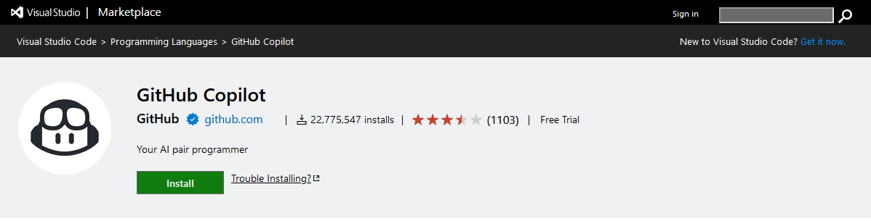
Como instalar o Copilot no VS Code?
Notes:
Objetivo:
Sim, você precisa compreender tecnologia de maneira mais profunda para não cair em pensamento mágico

Slide 21
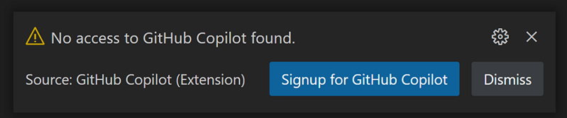
Como instalar o Copilot no VS Code?
Notes:
Objetivo:
Sim, você precisa compreender tecnologia de maneira mais profunda para não cair em pensamento mágico

Slide 22
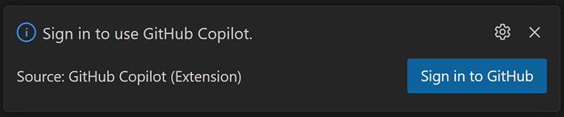
Como instalar o Copilot no VS Code?
Notes:
Objetivo:
Sim, você precisa compreender tecnologia de maneira mais profunda para não cair em pensamento mágico

Slide 23
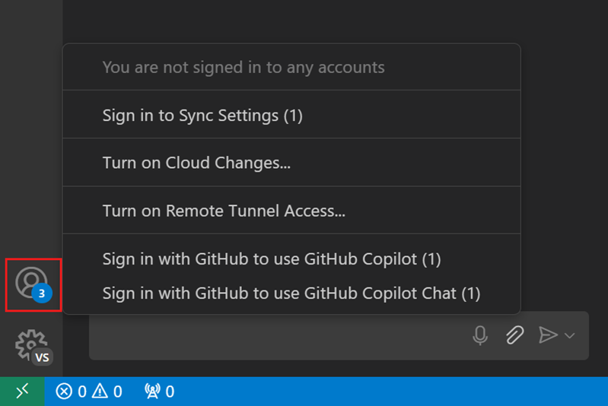
Como instalar o Copilot no VS Code?
Notes:
Objetivo:
Sim, você precisa compreender tecnologia de maneira mais profunda para não cair em pensamento mágico

Slide 24
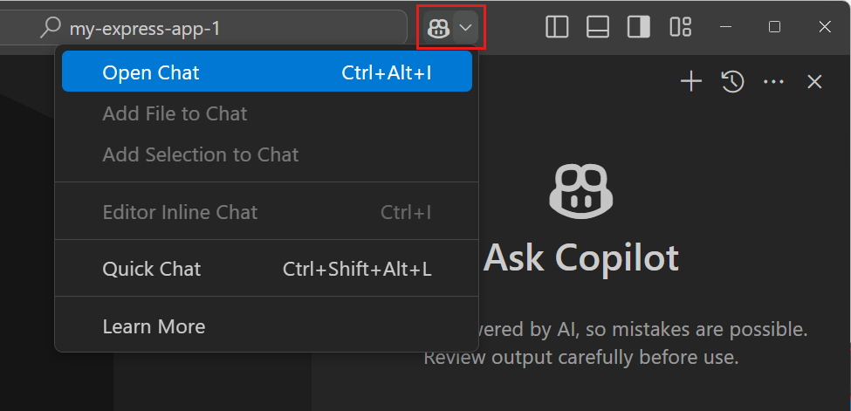
Como instalar o Copilot no VS Code?
Notes:
Objetivo:
Sim, você precisa compreender tecnologia de maneira mais profunda para não cair em pensamento mágico

Slide 25
Hands On!
Hora de instalar no VS Code
Notes:
Exemplo de slide de transição para uma parte prática

Slide 26
Como instalar o Copilot no Visual Studio
Agora, vamos ver no Visual Studio
Notes:
Objetivo:
Sim, você precisa compreender tecnologia de maneira mais profunda para não cair em pensamento mágico

Slide 27
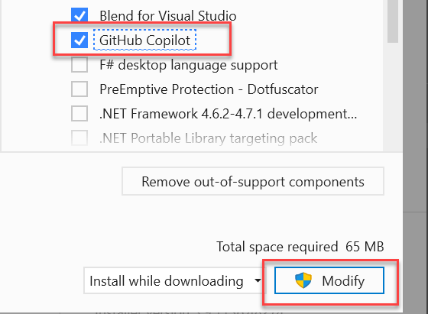
Como instalar o Copilot no Visual Studio
Notes:
Objetivo:
Sim, você precisa compreender tecnologia de maneira mais profunda para não cair em pensamento mágico

Slide 28
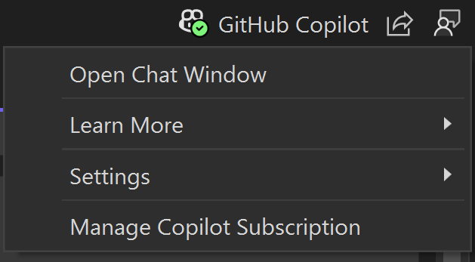
Como instalar o Copilot no Visual Studio
Notes:
Objetivo:
Sim, você precisa compreender tecnologia de maneira mais profunda para não cair em pensamento mágico

Slide 29
Hands On!
Hora de instalar no Visual Studio
Notes:
Exemplo de slide de transição para uma parte prática

Slide 30
Como instalar no PyCharm
Agora, vamos ver como é nas IDEs da JetBrains
Notes:
Objetivo:
Sim, você precisa compreender tecnologia de maneira mais profunda para não cair em pensamento mágico

Slide 31

Como instalar no PyCharm
Notes:
Objetivo:
Sim, você precisa compreender tecnologia de maneira mais profunda para não cair em pensamento mágico

Slide 32
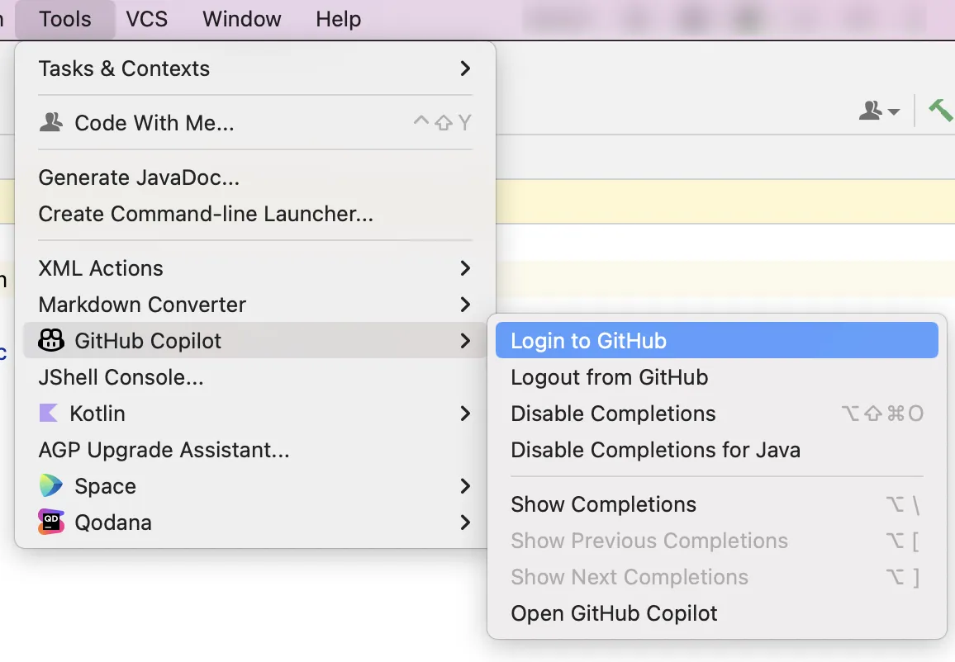
Como instalar no PyCharm
Notes:
Objetivo:
Sim, você precisa compreender tecnologia de maneira mais profunda para não cair em pensamento mágico

Slide 33
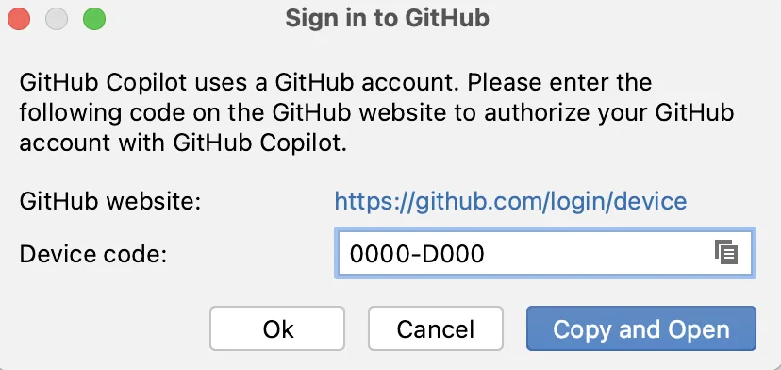
Como instalar no PyCharm
Notes:
Objetivo:
Sim, você precisa compreender tecnologia de maneira mais profunda para não cair em pensamento mágico

Slide 34
Hands On!
Hora de instalar nas IDEs da JetBrains
Notes:
Exemplo de slide de transição para uma parte prática

Slide 35
Hands On!
Instalação no NeoVim e CLI?
Notes:
Exemplo de slide de transição para uma parte prática

Slide 36
Links Úteis
Referências:
https://docs.github.com/en/copilot/managing-copilot/configure-personal-settings/installing-the-github-copilot-extension-in-your-environment
https://docs.github.com/en/copilot/using-github-copilot/using-github-copilot-in-the-command-line
Notes:
Adicione aqui links úteis como o Repositório no GitHub, Documentação Oficial, Referências e materiais complementares.

Slide 37
Dúvidas?
> Fórum/Artigos - https://web.dio.me/articles

Slide 38
Configurações do Copilot
Configurando e usando o GitHub Copilot

Slide 39
Antes de começar
Nessa parte de configurações, vamos focar no Visual Studio Code.
Notes:
Objetivo:
Sim, você precisa compreender tecnologia de maneira mais profunda para não cair em pensamento mágico

Slide 40
Hands On!
Vamos aprender a configurar o Copilot!
Notes:
Habilitar e Desabilitar o Copilot
Habilitar e Desabilitar o Copilot dependendo da linguagem
Habilitar e Desabilitar a sugestão Inline
Habilitar e Desabilitar instâncias do Copilot
Habilitar e Desabilitar a função de Match para Código Publico
Habilitar e Desabilitar a função para sugestões e prompts

Slide 41
Links Úteis
Referências:
https://docs.github.com/en/copilot/managing-copilot/configure-personal-settings/configuring-github-copilot-in-your-environment?tool=vscode
https://docs.github.com/en/copilot/using-github-copilot/finding-public-code-that-matches-github-copilot-suggestions
Notes:
Adicione aqui links úteis como o Repositório no GitHub, Documentação Oficial, Referências e materiais complementares.

Slide 42
Dúvidas?
> Fórum/Artigos - https://web.dio.me/articles

Slide 43
Utilizando o GitHub Copilot
Configurando e usando o GitHub Copilot

Slide 44
Antes de começar
Vamos fazer uma aplicação de venda de carros usados de maneira rápida!
Notes:
Objetivo:
Sim, você precisa compreender tecnologia de maneira mais profunda para não cair em pensamento mágico

Slide 45
Arquitetura do nosso App
Notes:
Objetivo:
Sim, você precisa compreender tecnologia de maneira mais profunda para não cair em pensamento mágico

Slide 46
Hands On!
Finalmente, hora de codar!

Slide 47
Links Úteis
Referências:
Link do GitHub
Notes:
Adicione aqui links úteis como o Repositório no GitHub, Documentação Oficial, Referências e materiais complementares.

Slide 48
Dúvidas?
> Fórum/Artigos - https://web.dio.me/articles

